Slide 1
Ребусы

Slide 3
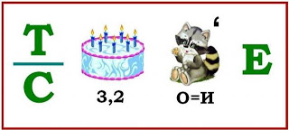

Slide 7
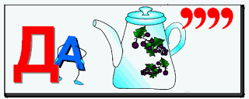

Slide 8
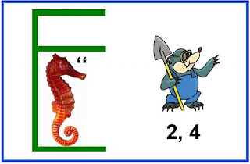

Slide 9
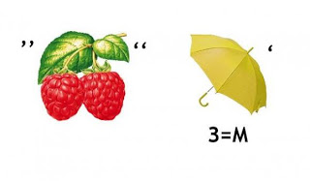

Slide 11
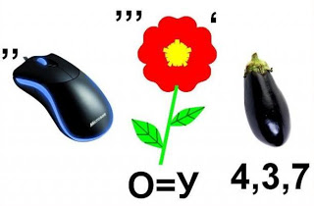

Slide 12
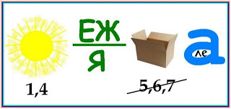

Slide 13
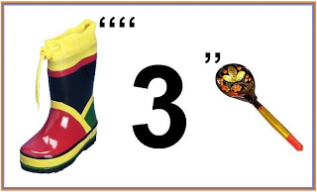

Slide 14
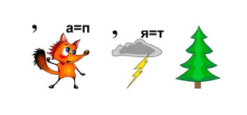

Slide 15
Прочитайте имя сказочного персонажа:

Slide 16
Прочтите название русской народной сказки:

Slide 17
ОТВЕТЫ
: СТРИЖКА, ЛИМОН, ИСПОЛНИТЕЛЬ, СНЕЖНАЯ КОРОЛЕВА, ШКАТУЛКА, ПОЧТАЛЬОН, НАСТРОЕНИЕ, КОНВЕРТ, ДАЧА, НАЧАЛУ КАНИКУЛ, ЗАБАСТОВКА, РУССКИЙ, САПОГИ, ТЕРЕМОК, КОЛОБОК, БУРАТИНО.

